Slide 1
第6章 操作系统简介
计算机的启动
认识操作系统
操作系统对硬件资源管理
操作系统对应用程序提供较安全可靠的服务
操作系统对多运行环境的管理
文件系统

Slide 2
第1节 计算机的启动
启动自检阶段
初始化启动阶段
启动加载阶段
内核装载阶段
登录阶段

Slide 3
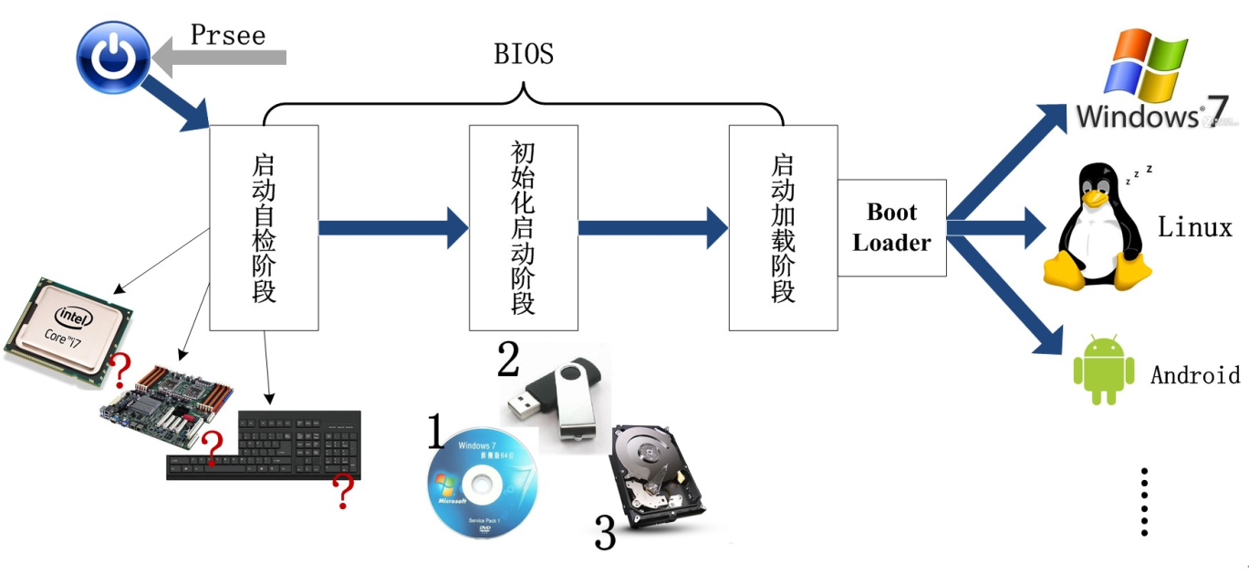
计算机启动流程
不论是台式机、笔记本、手机，所有设备在开机启动过程中都会包括三个共同的阶段：启动自检阶段、初始化启动阶段、启动加载阶段。
这三个阶段主要由BIOS（Basic Input Output System）来完成的。
BIOS是一组程序，包括基本输入输出程序、系统设置信息、开机后自检程序和系统自启动程序。

Slide 4
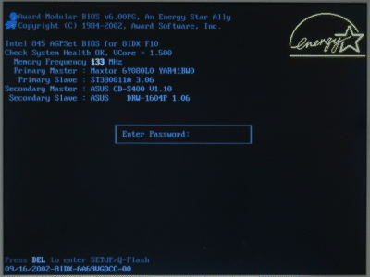
1.1 启动自检阶段
按一下电源按钮，计算机就进入启动自检阶段。如右图。
电脑刚接通电源，将读取BIOS程序，并对硬件进行检测。
这个检测过程也叫做加电自检（Power On Self Test，简称POST）。
加电自检的功能是检查电脑整体状态是否良好。通常完整的POST自检过程包括对CPU、ROM、主板、串并口、显示卡及键盘进行测试。一旦在自检中发现问题，系统将给出提示信息或鸣笛警告。

Slide 5
1.2 初始化启动阶段
启动自检阶段结束之后，若自检结果无异常，接下来计算机就进入初始化启动阶段。
根据 BIOS 设定的启动顺序，找到优先启动的设备，比如本地磁盘，CD Driver，USB 设备等等。然后准备从这些设备启动系统。
初始化启动阶段还包括设置寄存器、对一些外部设备进行初始化和检测等。

Slide 6
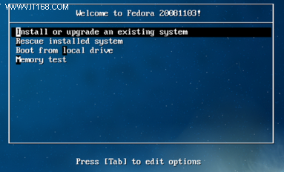
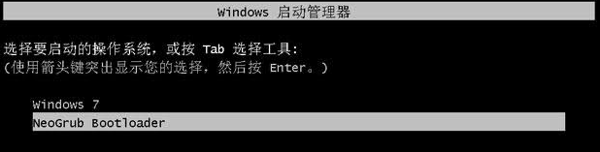
1.3 启动加载阶段
初始化阶段完成之后，接下来将读取准备启动的设备所需的相关数据。由于系统大多存放在硬盘中，所以BIOS会指定启动的设备来读取硬盘中的操作系统核心文件。
由于不同的操作系统具有不同的文件系统格式（如FAT32，NTFS，EXT4等等），因此需要一个启动管理程序来处理核心文件的加载，这个启动管理程序就被称为Boot Loader。
Boot Loader的作用主要有两方面：首先，提供菜单让用户选择不同的启动项目，通过不同的启动项目开启计算机的不同系统。其次，能加载核心（Kernel）文件，直接指向可启动的程序区段来启动操作系统。

Slide 7

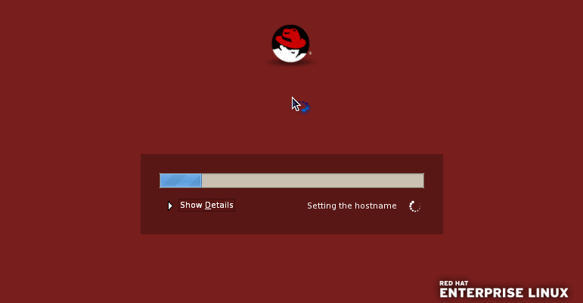
1.4 内核装载阶段
操作系统利用内核程序，开始测试并驱动各个外围设备，包括存储装置、CPU、网卡、声卡等等。
在这个阶段，有的操作系统会对硬件进行重新检测。
在操作系统开始使用内核程序测试和驱动外围设备时，操作系统的核心才接管了BIOS的工作。

Slide 8
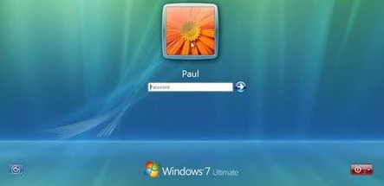

1.5 登录阶段
登录阶段，计算机主要完成以下两项任务：
启动机器上安装的所有需要自动启动的Windows服务
显示登录界面

Slide 9
练习题
在安装Windows系统的个人电脑中，将希望开机运行的程序设置为开机自动启动。要如何设置？
假设你有多个操作系统，如何使PC从指定windows7启动？
BIOS的程序存放在ROM中，请思考Andriod手机中的ROM与BIOS的ROM有何区别？PC机刷BIOS与Andriod手机刷机、刷ROM有何区别？
提示：手机Android的ROM，是整个操作系统和一些常用的程序。

Slide 10
第2节 认识操作系统
什么是操作系统？
中断

Slide 11

什么是操作系统
操作系统管理计算机资源，是软件与硬件的中间接口。
操作系统也是世界上最懒的管理者，因为它无时无刻不在“睡觉”。
操作系统的常态是睡觉，它不会主动做任何事的。它是被“中断”后才起来做服务的，做完后又睡觉了。
叫醒操作系统的方式叫做“中断”。中断的来源有三。有从硬件来的要求中断，有从软件来的要求中断，也有运行时碰到异常时来的要求中断。
操作系统不是神，它的执行也需要CPU。它不过是一个复杂的软件罢了（现在的Linux是个百万行的程序），操作系统被叫醒后也需要CPU才能执行。

Slide 12
2.1 中断
每当需要操作系统处理事务时，沉睡中的操作系统将会被唤醒，完成相应事务的处理。唤醒操作系统的行为叫做“中断”，你可以认为是“中断”操作系统的睡眠。
比如用户在从键盘按下“A”时，键盘会发出中断信号去叫醒操作系统，告诉他：“嘿，键盘的A按键已经按下去了，你处理一下吧”，这时，操作系统醒来处理这个事件。
又如用户程序在执行的过程中，需要读写文件，程序会产生一个中断请求，叫醒操作系统去处理读写文件事务。
另外，如果程序在运行中出现了除以0等非正常事件，沉睡中的操作系统也会被唤醒，并处理相应的异常事件。

Slide 13
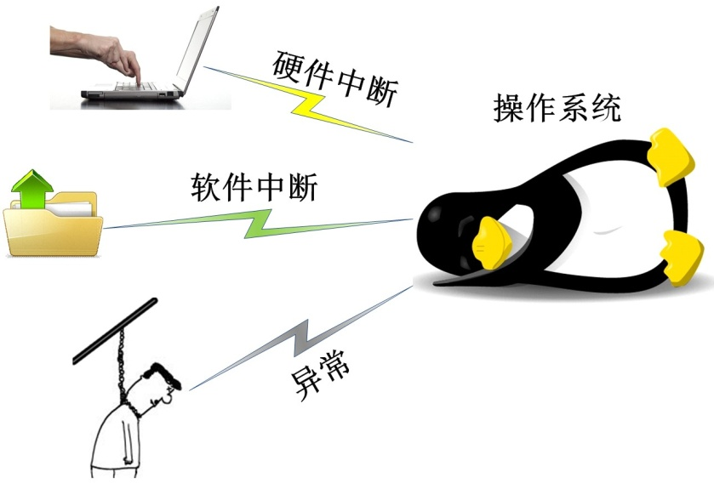
2.1 中断——中断类型
从键盘、文件，以及除以0等非正常事件发出的中断分别对应三种中断类型，分别为：硬件中断，软件中断以及异常。
硬件中断（Hardware Interrupt），顾名思义是由硬件发出的中断，包括I/O设备发出的数据交换请求、时钟中断等等。
软件中断（Software Interrupt），指由应用程序触发的中断，就是正在执行的软件需要操作系统提出服务。软件中断主要包括各种系统调用（system calls），为应用程序提供不同的服务。
异常（Exception），这类中断是指当系统运行过程中出现了一些非正常事务，需要操作系统进行处理。例如用户程序读写一个地址，而这地址被保护起来，是不能被用户程序读写的，这也会发生异常中断。但是，异常并不全是错误。
Notes:
异常并不全是错误：比如某一段程序还没从硬盘调入到内存中却又需要运行时，CPU也会产生异常中断。然后，操作系统会起来将没有载入内存的部分载入到内存。

Slide 14
第3节 操作系统对硬件资源管理
操作系统对I/O设备管理
——硬件中断
操作系统对CPU的管理
——硬件中断
操作系统对内存的管理
——“异常”的应用

Slide 15
引言
操作系统要管理的硬件资源最主要包括：各种各样的I/O设备，计算资源和存储资源。键盘，显示器，U盘等这些常用的设备均为I/O设备，操作系统需要统一对这些硬件进行管理。计算资源主要指CPU（Central Processing Unit，中央处理单元）；存储资源通常包括内存和外存，内存是CPU直接通过系统总线来访问的，而外存是通过标准的I/O来管理的。CPU和内存都是计算机内部很多程序所共享的资源。
操作系统有条不紊得对这三种中断进行处理，以管理系统资源。本节将首先介绍操作系统对I/O设备的管理，然后分别介绍CPU与内存这两类共享资源。

Slide 16

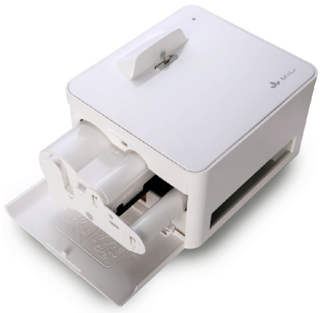

3.1 操作系统对I/O设备管理
什么是I/O设备？
除了计算资源和内存资源外，操作系统对其他资源都通过I/O 来管理。
如：键盘、鼠标等输入设备，
显示器、打印机等输出设备，
磁盘、闪存（U盘）等外存设备。
随着计算机相关领域的发展，I/O设备的种类繁多，诸如显卡，磁盘，网卡，U盘，智能手机等，都是外接I/O设备，并且持续不断的有新的I/O设备出现。

Slide 17
3.1 操作系统对I/O设备管理
随着计算机相关领域的发展，I/O设备的种类繁多，操作系统如何识别不同的I/O设备？
操作系统定义了一个框架来容纳各种各样的I/O 设备。除了一些专用操作系统以外，现代通用操作系统（如Windows、Linux等）都会提供一个I/O 模型，允许设备厂商按照此模型编写设备驱动程序（Device Driver），并加载到操作系统中。I/O模型通常具有广泛的适用性，能够支持各种类型的设备，包括对硬件设备的控制能力，以及对数据传输的支持。
简单的理解I/O 模型，它对计算机下层硬件设备提供了控制的能力，同时对上层应用程序访问硬件提供了一个标准接口。

Slide 18
3.1 操作系统对I/O设备管理
CPU通常使用轮询和硬件中断两种方式检测设备的工作状态：
CPU通过不停地查询设备的状态寄存器来获知其工作状态，这种方式称为轮询方式。 如下图所示：CPU向设备1发出询问，如果设备1有I/O请求，则将I/O请求信息返回CPU，否则询问设备2。

Slide 19
3.1 操作系统对I/O设备管理
相比于轮询方式，另外一个更有效的做法是使用硬件中断类型码来分别是哪个硬件发起中断。当某一个设备状态发生变化时，该设备能主动地通知CPU并反映其当前的状态，从而操作系统可以采取相应的措，在硬件中断发生时，每一个中断都有一个中断类型码（Interrupt vector）作为设备的标示符，使操作系统能区分来自不同的设备的中断请求，以提供不同的服务。

Slide 20
3.1 操作系统对I/O设备管理
从中断类型码连接到要操作系统要执行的服务程序就要利用一个重要的表格，中断向量表（Interrupt vector table）。中断类型码是中断向量表的索引，所以n种中断类型码就代表在中断向量表有n个行。每一行存着指向相关服务程序的起始位置，这个服务程序叫做中断服务程序（Interrupt servce routine），每一个中断类型码都有一个自己的中断服务程序。当CPU收到了中断类型码，例如是9，就会自动到中断向量表第9行，找到它的中断服务程序的起始位置，然后跳到此程序去执行。

Slide 21
3.1 操作系统对I/O设备管理
以键盘输入产生的中断为例，当用户在键盘按下一个按键时，会产生一个键盘扫描码，扫描码被送入主板上的相关接口芯片的寄存器中。
当输入到达后，键盘将会发出中断类型码为9的中断信息。CPU检测到中断信息后，唤醒操作系统，并查找中断向量表的9号向量，进而转到中断服务程序入口（函数调用），执行中断服务程序。
中断向量表和相关的中断服务程序是极其重要的，需要特别保护起来，一般用户是不可以改变它们的。这些都是放在操作系统的内核（kernal）保护起来。

Slide 22
3.2 操作系统对CPU的管理
计算机的多核时代已经到来。为了满足系统的性能要求，提高任务处理的效率，现在主流的计算机通常都有一个或多个CPU，每个CPU中又有多个核（Core）。然而核的数量是远远小于需要执行的程序的数量。一个计算机系统普通有几十个程序（或叫任务Task）在等待执行。大家都抢着要CPU。所以，操作系统需要合理地安排和调度任务，使得计算资源得以充分利用。
在现代操作系统中，任务的数量远超过Core的数量，为了使多个任务可以较公平的地在系统中运行，避免出现一个死循环导致整个系统崩溃的情况，就需要有一种机制能唤醒操作系统，然后操作系统在不同的任务间进行切换。注意操作系统的运行是需要CPU的，而CPU正在被进程的程序给占据着。操作系统要怎样能抢到CPU呢？

Slide 23
3.2 操作系统对CPU的管理
因为CPU正在被其它程序所占据，所以操作系统要获得CPU就需要CPU之外的硬件来发中断给CPU，这是通过timer（硬件）发出的中断而实现的。
操作系统为每一个任务分配一个定长的时间片，在这个时间内，CPU由获得该时间片的任务所占据。然而每当这个时间片用完时，timer硬件自动发出一个中断给CPU，经过前一节所讲述的硬件中断过程，CPU会跳到timer的中断服务程序去执行，在此中断服务程序里会调用操作系统的一个核心程序，叫做调度器scheduler。调度器程序根据当时的任务执行情况，将CPU合理地分配给任务来使用。

Slide 24
3.2 操作系统对CPU的管理
因为可能有多个任务在要求CPU的执行，我们叫这些任务是就绪（ready to run）任务。操作系统会维护了一个就绪任务队列(ready to run queue)存放这些就绪的任务，在这个队列中，各个任务都在等待CPU资源。选择哪一个任务去使用CPU是调度器的工作。如图“Timer中断”所示，
（1）在timer发出中断后
（2）现在执行的任务就会放到就绪对列中，
（3）调度器(scheduler)会从就绪队列中选择一个任务来使用CPU。

Slide 25
3.2 操作系统对CPU的管理——初识进程
操作系统是世界上最懒惰的东西。他的正常状态是睡觉，他不会自动地起来工作。他都是被别人叫醒的（称为中断）。但是他也蛮可怜的。每隔一小段时间就会被timer闹钟叫醒。醒来后做调度。做完后又睡觉了。调度时，有任务被调出CPU，有任务要移回给CPU执行。带来一个亟需解决的问题。这个问题的解决基础造就了重要的“进程”概念的开展。
该问题是：每一个任务执行中，一旦时间片消耗完，该任务有可能会被调度器切换出CPU，但是再次换进来要如何恢复运行呢？
（1）程序从哪里开始执行？
（2）假设程序能恢复从切换出时的语句开始执行，之前运行的结果怎么恢复？
如果解决不了这两个问题，造成的后果是：程序一旦换出CPU，再次被换回CPU中准备执行时，就不能恢复换出时的状态，这样系统根本无法继续执行任务。

Slide 26
3.2 操作系统对CPU的管理——初识进程
为了解决这些问题，操作系统为每一个执行中的程序（任务）创建了一个“进程”（Process），用以保存每个任务执行时的所有环境信息。
进程中保存了程序计数器（PC）内容，所有寄存器的内容，程序运行时所涉及的变量，堆，栈等等。进程保存程序被切换出CPU时所执行到的步骤以及运行过程中产生的数据变量和当时的堆栈等一切信息。
每当进程切换出CPU时，这些信息随着进程一起保存到了内存，等到该进程重新调入CPU时，能够根据保存的信息恢复到换出时的运行环境，程序得以继续执行。
这个一出一进（叫做“交换”，swap）是比较花功夫的，我们希望减少swap的次数。所以调度的好坏就关乎整个系统的性能了。
关于进程的相关知识和操作，将在6.5节中进行详细介绍。

Slide 27
3.3 操作系统对内存的管理
程序执行的错误例如除以0，读写不应该读写的区域等等会产生“异常”中断(Exception)，然而更常发生异常中断的情况不是程序的错误，而是有情况需要操作系统起来管理内存。
一个任务执行的时候需要内存。内存和CPU一样都是珍贵的资源。操作系统管理内存，使得多个任务能共享内存资源。在一个任务结束时，操作系统会将所分配的内存资源进行回收，为其他任务所使用。
由于内存资源有限，操作系统还需要对任务存在内存中的数据进行换入换出的管理，以应对内存不足的情形。换入的数据从硬盘加载进内存，而换出的数据将存到硬盘。变量被换出后，就不在内存中了。
假如一个程序需要换出的变量，CPU在读取时候，发觉这个变量不在内存，就会产生“异常”，操作系统就要被唤醒来处理这个异常中断，会把这变量存在的一块数据（叫做页，Page）从硬盘载入到内存里。

Slide 28
3.3 操作系统对内存的管理
试想在执行某任务的某条语句时，一个变量还没有加载进内存，这时对该变量的访问会产生一个异常，抛出“异常”中断（这类异常叫做“页错误”Page fault）后，操作系统就被唤醒，跳到页错误处理程序（Page fault handler）将该变量所处的部分（普通是一页数据，4K字组）加载进内存。因为这个页错误处理程序牵扯到硬盘的I/O操作，整个过程是花时间的。
另外，假如内存已经没有空位来存放这一页，操作系统将采用不同的页替换算法(page replacement algorithms)，来决定将内存中的那个页换出以腾出空间。最常用的算法是LRU（Least Recently Used）算法，就是将内存中最长时间不用的那一页换出去。

Slide 29
练习题
假若中断向量表或中断服务程序没有被保护好，请举例解释病毒可以如何利用这个弱点？
假如timer不是硬件，而是一个软件程序，能否达到保护CPU不被一个任务给独占？
假如你设计timer这个硬件，请描述timer这个硬件所含的基本元件和其功能。假如以Python程序来模拟timer，要如何做？
讨论进程应该包含哪些信息，使得进程交换出去再进来得以无碍地恢复执行。为什么stack要保存？这个stack是指什么？提示：第三章讲函数调用时构建的环境。
当页错误处理程序要存入一页数据到内存时，发觉内存已经占满了，请讨论要如何决定是哪一页置换出内存？标准为何？
当正在执行的程序发生page fault时，这个程序会不会被非正常地结束? 还是程序毫无所知？
讨论页替换算法，什么是好结果？什么是坏结果？LRU（Least Recently Used）算法是将内存中最长时间不用的那一页换出去。在什么前提下，这个算法会产生好结果？还有算法是LFU（Least Frequently Used），就是换出最少次数读写的页。LRU和LFU一样吗？

Slide 30
第4节 操作系统对应用程序提供较安全可靠的服务
内核态与用户态
系统调用（System Call）——软件中断
常用系统调用
系统调用实例：read系统调用

Slide 31
引言
各位将来开公司设计出任何的新硬件，这些新硬件如果要连接到计算机或手机，你的公司都必须提供驱动程序（Device Driver），这些驱动程序都要通过安全检测，假如有病毒是要负法律责任的。用户在使用新硬件前，都必须先安装驱动程序，这些驱动程序就变成了操作系统的部分之一。所有的程序要使用这个硬件时，都必须要经过操作系统来实现，这样可以保证硬件不被有意或无意的破坏，也可以经由操作系统来保证特权（privilege）的维护，例如这个用户只有权力做读操作，而不能做写操作等等。我们绝对要禁止用户程序跳过操作系统直接使用硬件！但是要如何禁止呢？

Slide 32
4.1 内核态与用户态
一个用户程序可以直接读写某个硬件吗？
例如，小明和助教阿珍在一台电脑上分别有各自的用户账号，阿珍将期末考试试卷存放在自己的文件夹下，并且不允许其他用户访问，听起来好像很安全。然而如果小明能直接读写硬盘，知道试卷文件在硬盘的物理位置，小明写了一段汇编语言程序，如下图所示，跳过操作系统，直接去读取硬盘硬件所存的二进制数据，操作系统所保证的安全性就荡然无存了。
所以我们绝对不允许用户程序直接访问硬件设备。但是如前所述，用户小明的程序直接读写硬盘数据，这要怎么防范呢？操作系统是软件，在这个问题上软件是没有办法防护的，必须要CPU提供硬件的支持。

Slide 33
4.1 内核态与用户态
禁止用户程序直接访问硬件设备的基本思想是CPU将指令集分为需要特权的指令（privileged）和一般的指令(non-previleged)。而所有的I/O指令都是属于需要特权的指令。一般用户不能执行这类privileged指令，必须是系统内核才能执行这类privileged 指令。所以小明是没有办法直接读写硬盘的。
然而CPU是怎么知道现在执行的程序是操作系统内核还是普通用户进程呢？在程序运行时，CPU会显示出现在的运行状态：内核态（User Mode）还是用户态（Kernel Mode）。在CPU有个特殊的寄存器叫做状态寄存器（status register），其中显示现在的CPU是在内核态还是用户态。假如CPU是在用户态，那么任何的privileged 指令都不可以执行，一旦执行了，CPU就发生异常错误。

Slide 34
4.1 内核态与用户态
如下图所示，当用户程序直接执行privileged指令时，CPU会检测当前状态是否为内核态，假如当前状态为用户态，CPU就不会执行该指令，CPU发生异常错误。这些检测不是软件，是CPU硬件执行每一个指令时自动检测的。

Slide 35
4.1 内核态与用户态
CPU如何从用户态转成内核态？
CPU如何从用户态转成内核态，这是现代操作系统的一个重要的技术：必须要使用“中断”方式，只有中断，CPU才会进入内核态。不管是哪种中断，CPU就会自动进入内核态模式。
一个用户程序当要得到操作系统的服务时，它执行软件中断，最底层就是执行一个特殊的叫做“int”的指令来实现的（每一种CPU有类似的指令，只是名字不一样，intel x86 指令集叫做int指令，ARM指令集叫做swi指令，在一些操作系统教科书叫做 trap指令），用户程序通过执行该指令来获取操作系统提供的服务。重点是在执行这条指令时，CPU会自动的将状态置为内核态。
操作系统会保存一个中断向量表，每一行是存着中断服务程序的起始位置。int指令会有一个参数#n，“int #n”。当CPU执行到int #n指令时时，会将模式转为内核态，读取中断向量表的第#n个记录，跳到相对应的中断服务程序去执行。

Slide 36
4.1 内核态与用户态
软件中断例子
以Linux的软件中断为例，首先将想要执行的系统调用编号放入暂存器EAX中，例如read的编号是3，write的编号是4， open的编号是5，close的编号是6 等等。然后执行软件中断int 80h（80h是16进制）指令就行了。
MS DOS，Windows等系统也是用相似的方式，只是int #n中的#n用不同的编号，例如MS DOS，用int 21h为软件中断，大家将来写底层驱动程序时，或许需要知道这些细节，一半的软件设计者是不需要知道这些细节，操作系统都有较方便的接口来给软件调用。
很多高阶语言例如Python，Java等再包装操作系统的接口，提供多种更高阶、更方便的函数接口供软件设计者来使用。

Slide 37
4.1 内核态与用户态
使用int指令后，用户程序就可以获得操作系统提供的服务了，状态也自动变成内核态，此时可以执行那些需要特权的指令。注意此时的程序是操作系统。
而结束中断服务程序后，调度器选择一个用户进程执行时，CPU会将状态转变为用户态。注意此时的程序是用户的程序。用这种方式就是能保证，没有用户能“跳过”操作系统去直接使用I/O了。
这个过程如下图所示。

Slide 38
4.2 系统调用（System Call）——软件中断
操作系统中设置了一组用于实现系统功能的子程序，称为系统调用函数。系统调用函数和普通函数调用非常相似，只是系统调用函数的操作一定是运行于内核态，而普通的函数调用由函数库或用户自己提供，运行于用户态。
当程序需要使用操作系统的服务来完成某项功能时，就需要使用系统调用函数。CPU运行到系统调用函数时，将会执行int #n指令，CPU会产生软件中断，唤醒操作系统，接下来再运行操作系统提供的服务。注意，int #n 的指令的目的是唤醒操作系统来提供服务，“转成内核态”是“隐藏”在int指令里自动做的事。所以，用户的程序只能在调用系统调用函数时，CPU才会转成内核态，以正确地执行操作系统里的内核程序。系统调用结束后，将返回用户模式，CPU寄存器的状态位改为User mode，继续执行用户程序。也就是说用户自己的程序是不可能在内核态执行的。

Slide 39
4.2 练习题
讨论能不能有一个指令“swith_to_kernel_mode”指令，目的是将状态变成内核态。有了这样的指令，会有什么问题？
请讨论为什么利用这种内核态和用户态的保护方式，普通用户程序不能利用int进入内核态后再胡作非为呢？
提示：int的目的不是为了进入内核态。

Slide 40
4.3 常用系统调用
常用的系统调用可分为：
进程控制，如：fork()，exit()等。
文件系统操作控制，如：read()，write()等。
系统控制，如：ioctl()，time()等。
内存管理，如：mmap()，mprotect()等。
网络管理控制，如：sethostname()，soket()，bind()等。
用户管理，如：getuid()，getgid()等。
进程间通信，如：signal()，kill()等。
在今后的学习工作中，文件操作是最为常用，在此，将介绍关于文件的一些常用操作的系统调用，包括文件的打开、创建、读、写等系统调用。

Slide 41
4.3 常用系统调用——文件系统操作控制
什么是文件？
对于linux而言，诸如输出设备显示器、输入设备键盘、磁盘文件、打印机、甚至网络，都被看作是文件，这样做的好处就是统一了硬件与普通文件的管理与操作。使用以下提供的系统调用函数就能对这些“文件”进行操作。
系统调用 | 功能 | 所在库文件 | 参数 | 返回值
open | 打开文件 | fcntl.h | 路径名，打开模式 （只读、读写等） | 一个文件描述符（类似与进程PID）
close | 关闭文件描述字 | unistd.h | 文件描述符 | 成功返回0，出错返回-1
read | 读文件，存入缓 存所指地址 | unistd.h | 文件描述符、缓 存地址、读入大小 | 实际读到的字节数，出错返回-1
write | 写文件，将缓存 内容写入文件 | unistd.h | 文件描述符、缓 存地址、读入大小 | 实际写入文件的字节数，出错返回-1
mkdir | 创建目录 | sys/stat.h sys/types.h | 创建目录路径、 权限 | 成功返回0，出错返回-1
rmdir | 删除目录 | 同上 | 所删除目录路径 | 成功返回0，出错返回-1
rename | 文件改名 | stdio.h | 旧名，新名 | 成功返回0，出错返回-1

Slide 42
4.4 系统调用实例：read系统调用
为了更清晰地理解系统调用的过程，我们来观察read（）系统调用的执行过程。假设现在程序需要获得由标准输入设备（键盘）所按下的一个按键。首先需要了解一些基础知识。
（1）在Linux系统中，每一个文件都有一个文件描述符（fd，File Descriptor），在下一节讲述文件的时候将具体讲述这部分内容。对于键盘，显示器等设备，也被看做是一个特殊的文件，对于键盘这类标准输入，其fd值为0，标准输出的fd值是1。
（2）系统调用read的功能，是从打开的设备或文件中读取数据。
（3）read函数的参数为：read(int fd, void *buf, size_t count)。表示将从文件描述符为fd的“文件”中，取出count大小的内容，存放到buf的空间中去。
因此，要完成从键盘获取按下一个按键的值，我们需要进行系统调用为：read(0,ch,1)。

Slide 43
4.4 系统调用实例：read系统调用
假设Process A现在开始执行read(0,ch,1)系统调用，其执行过程如下图。

Slide 44
4.4 系统调用实例：read系统调用
首先进入read系统调用函数，图中（A）步骤。
进入read的用户接口程序后，将参数到传递到相关寄存器中（包括read系统调用号），使用int指令进入内核态，图中（B）步骤。
在内核态，根据寄存器内容找到read系统调用服务例程，执行硬盘I./O的操作。这时，Process A需要让出CPU资源，进入I/O等待队列（阻塞态，在6.5.2将进行讲解）。
当I/O完成后，键盘发出硬件中断，将Process A换入就绪队列（ready to run queue），中断服务程序调用scheduler函数，将选择一个ready-to-run进程调入CPU执行。
Process A重新调入CPU，继续执行read系统调用服务例程，结束后，返回到用户空间的用户接口程序，图中（C）步骤。
最后，返回用户程序继续执行，图中（D）步骤。

Slide 45
4 小结
软件开发者如何统一的使用硬件资源？
为了统一的使用硬件资源，软件开发者通过操作系统提供的用户接口程序，进入内核模式使用操作系统提供的服务来使用资源。也就是说，不论是QQ程序，或是Office程序，例如要读取一个文件的内容时，都可以调用read系统调用。这种统一接口的实现方式有利于开发者进行快速开发。只要开发者熟悉了操作系统所提供的系统调用后，便可进行不同上层软件的开发。
操作系统如何为硬件系统提供安全保证？
对于硬件系统安全保证，则是因为控制硬件的底层程序均由操作系统提供，用户有理由相信操作系统不会做毁坏自己的事。所以，系统一旦进入内核态，就处于安全的状态。而上层应用软件运行自身代码段（非系统调用函数）时，不能切换到内核态，所以，程序无法通过自身代码段攻击下层硬件。

Slide 46
第5节 操作系统对多运行环境的管理
进程
进程状态
进程调度

Slide 47
引言
在介绍了操作系统对CPU资源进行管理时讲到：如果有多道任务在同一个Core上进行执行时，将由timer发出中断换出正在执行的任务，换入其它可以执行的任务。进程从CPU中被换出时，不能简简单单的剥夺CPU资源，要同时保存进程的运行状态信息，以便进程再次被换入CPU时能恢复到换出时的状态继续执行。
比如说，进程被换出时的执行位置需要保存。程序执行的位置信息是保存在PC寄存器中，程序计数器PC的内容是下一条运行指令的地址。所以，为了恢复执行，系统需要在进程换出时保存程序计数器PC的值。当进程再次换入时，将已保存的值重新传入PC便能定位到换出时的位置。另外，在进程换出时，由已经执行完成的程序部分所产生的所有相关数据也需要保存起来以便进程被再次换入执行时能够顺利的继续执行。

Slide 48
5.1 进程（Process）
进程是一个程序的一次执行，包含了其执行时所有的环境信息。
程序源代码只是按照各种程序语言的语法规则所编写的，而一个程序要在计算机上“跑”起来，首先需要将源代码转化为可执行程序，其次还需要操作系统为其提供一个运行环境，而这个运行环境就是进程。
一个进程可以用右图描述：

Slide 49
5.1 进程（Process）
一个进程包含了代码段、数据段、栈、堆、BSS段以及进程控制块等部分。
代码段（Code segment/Text segment）通常是指用来存放程序执行代码的一块内存区域。
数据段（Data segment）通常是指用来存放程序中已经初始化的全局变量的一块内存区域。
栈（Stack）是用户存放程序临时创建的局部变量区域。除此以外，在函数被调用时，其参数也会被压入发起调用的进程栈中，并且等到函数调用结束后，函数的返回值也会被存放回栈中。由于栈这种数据结构具有先进后出特点，所以栈能够特别方便用于保存/恢复调用现场。
堆（Heap）是用于存放进程运行中动态分配的内存段，它的大小并不固定，可根据进程运行的需要动态扩张或缩减。例如所有的类对象（objects）是存放在这个区域的。
BSS段（Block Started by Symbol）通常是指用来存放程序中未初始化的全局变量的一块内存区域。
另外，操作系统为了统一管理进程，专门设置了一个数据结构，即进程控制块（Process Control Block，PCB），用来记录进程的特征信息，描述进程运动变化的过程。PCB是操作系统感知进程存在的唯一标识，进程与PCB是一一对应的。

Slide 50
5.2 进程状态
在多道程序系统中，进程在一个处理器上交替运行，进程状态也会随之不断发生变化。本节介绍最基础的“三状态模型”。“三状态模型”中，三种基本状态分别为运行态（Running）、就绪态（Ready to run）和阻塞态（Blocking），三个状态的转换关系如下图所示。

Slide 51
5.2 进程状态
运行态：当一个进程在处理机上运行时，则称该进程处于运行状态。每个时刻，处于运行态的进程数目不能超过系统中处理器的数目。对于单处理机系统，每个时刻只能有一个进程处于运行状态。如果在某一时刻系统中没有可执行的进程（例如所有进程都在阻塞状态），CPU通常会自动执行系统的空闲进程。
就绪态：当一个进程获得了除处理机以外的一切所需资源，一旦得到处理机即可运行，则称此进程处于就绪状态。
阻塞态：也称为等待或睡眠状态。一个进程正在等待某一事件发生（例如请求I/O而等待I/O完成等）而暂时停止运行。在这个时刻，即使把CPU分配给该进程，它也无法运行，故称该进程处于阻塞状态。

Slide 52
5.2 进程状态
简单起见，仅考虑操作系统对一个Core的管理。在某一时刻，处于就绪态的进程常常不止一个，所以，操作系统维护了一个就绪队列，存放所有处于就绪态的进程。在单核的系统里仅有一个进程处于运行态，其它已准备好可执行的进程则位于就绪队列。
当正在运行的进程时间片消耗完后，这个进程被换出CPU，进入就绪队列，或者该进程需要等待某事件（例如I/O），这个进程也被换出CPU，进入阻塞态的等待队列。
这样，可以以使其它处于就绪队列的进程共享地使用CPU资源。这时，操作系统的调度器会从就绪队列中选择一个进程进入CPU执行，并将此进程置于运行态。处于阻塞态的进程将在其所等事件完成后，重新被调入到就绪队列，等待调度器的选择以继续执行。

Slide 53
5.3 进程调度（Scheduling）——衡量指标
不同的进程调度策略会给系统带来不同的影响。要衡量调度策略的好坏，需要引入一些评价指标。
对一个进程来说，一个重要的指标是进程的执行所需时间，用“周转时间”来刻画。周转时间（Turnaround time）指从进程首次进入就绪队列到完成的时间间隔，它刻画了用户需要等待输出结果的时间。对于一个进程而言，周转时间越小越好。
对于多个进程，衡量的指标为“平均周转时间”。平均周转时间即为所有进程的周转时间之和除以进程数，系统的平均周转时间越小越好。
评价系统好坏的另一个重要指标为吞吐量（Throughput），是指系统在单位时间内完成任务的数量。例如，对于一个系统而言，每小时完成50个任务的调度算法优于每小时完成40个任务的调度算法。

Slide 54
5.3 进程调度——先来先服务（FCFS）
先来先服务调度算法是按照进程进入就绪队列的先后次序来选择。先进入系统的进程优先进入CPU执行。
这种算法容易实现，但效率可能不高。优缺点有：先来先服务的进程调度算法有利于有利于长作业进程，而不利于短作业。如果一个长作业先进入就绪队列，那么就会使就绪队列中的短作业等待较长的时间。
例如，程序A需要100分钟执行，它先到达就绪队列，程序B只需要1分钟执行，但是后到达就绪队列。根据先到先服务的算法，程序A先执行，程序B后执行，那么程序B要等待100分后才能执行，所以B的周转时间为101，而程序A的周转时间为100，平均周转时间为100.5。如果先执行程序B，那么B的周转时间为1，A的周转时间为101，平均周转时间为51。FCFS算法不利于短作业而有利于长作业，并且FCFS会使得平均周转时间变长。

Slide 55
5.3 进程调度——短作业优先（SJF）
短作业优先调度是对预计执行时间短的作业优先分配处理资源，它克服了FCFS的缺点，并且易于实现。优先调用短作业的策略将降低作业的平均等待时间，有利于提高系统吞吐量。比如说，对一个需要同时处理大量短作业和长作业的系统，如果调度算法总是运行短作业，不运行长作业，系统将获得极好的吞吐量（每个小时完成作业的数量）。
但是，短作业优先调度存在三个缺点：一是系统需要预先知道作业的执行时间，然而，执行时间有时是难以预测；二是该调度算法忽略了作业的等待时间，尤其是长作业的等待时间。短作业优先调度算法对于长作业来讲，是不公平的，这些长作业可能长时间得不到执行，它们的周转时间十分长，出现饥饿现象（指的是进程一直得不到系统资源）；三是短作业优先调度策略未考虑作业的紧迫程度。

Slide 56
5.3 进程调度——短作业优先（SJF）
考虑以下例子，表中给出了一批任务，包括每个任务到达系统的时间，执行时间等信息。
该系统时间片为5个时间单位。
在第0时刻，进程2,3到达系统，
使用短作业优先调度策略，进程3优先调度；在时刻5时，进程4,5都已到达，现在的最短任务是进程5，所以进程5开始执行；第10时刻，进程5执行完成，现在就绪队列中，4号进程的执行时间最短，所以调入4号进程；第20时刻，4号进程执行完成，让出CPU，重新调入3号进程；最后，调入2号进程执行。
进程PID | 到达时间 | 执行时间
2 | 0 | 20
3 | 0 | 15
4 | 4 | 10
5 | 5 | 5

Slide 57
5.3 进程调度
如果使用先来先服务调度，那么系统将依次执行任务2,3,4,5。根据以上两个调度策略，以及之前介绍的周转时间的计算，可以得到下表的任务执行信息。
使用短作业优先调度的系统，执行完这4个任务的平均周转时间为25.25，而使用先来先服务调度策略的系统平均周转时间为35.25。从表中还可以观察到，短作业优先调度对长作业不利，如任务2，使用SJF策略的周转时间相比于FCFS策略的周转时间较长。但是SJF策略得到的系统平均周转时间相比于FCFS，得到明显得提高。
任务PID | 短作业优先调度 |  |  | 先来先服务调度
 | 开始执行时间 | 结束时间 | 周转时间 | 开始执行时间 | 结束时间 | 周转时间
2 | 30 | 50 | 50 | 0 | 20 | 20
3 | 0 | 30 | 30 | 20 | 35 | 35
4 | 10 | 20 | 16 | 35 | 45 | 41
5 | 5 | 10 | 5 | 45 | 50 | 45

Slide 58
第6节 文件系统（File System）
文件基本概念
目录树结构
Python中的文件操作
学生实例的扩展

Slide 59
引言
现代计算机系统中，需要用到大量的程序和数据。通过前面的学习知道，内存的速度虽然远远大于外存，但其容量有限，且不能长期保存程序和数据信息。因此，系统将这些程序和数据组织成文件，存储在外存设备（硬盘、光盘、U盘等）中。例如，在本书之前章节中编写的Python代码都会存储到一个文件中。平时生活中听的音乐，拍的照片，也都会以2进制信息存储于一个文件之中。
对于存储在外存设备的文件，使用时需要先要调入内存。如果由用户直接管理这些文件，不仅要求用户熟悉外存特性，了解各个需要使用文件的属性，还要知道这些文件在外存中存储的位置。显然，这些繁杂得工作不能交付给用户完成。于是，对文件的管理顺理成章地交付给了操作系统。操作系统中有一个文件系统，专门负责管理外存上的文件。这不仅方便了用户对文件的操作，同时保证了系统中文件的安全性。

Slide 60
6.1 文件基本概念
文件命名
各个操作系统的文件命名规则有所不同，文件名的格式和长度因系统而异。常见的文件名由两部分构成，格式为：“文件名.扩展名”。文件名与扩展名都是由字母或数字组成的字符串，通常文件的文件名可以由用户自定义，而文件的后缀名则是代表不同的文件类型。例如在Windows下，可执行文件为“文件名.exe”，Python文件多以“.py”结尾，常见的音视频文件如：“文件名.mp3”，“文件名.mp4”，“文件名.avi”等。

Slide 61
6.1 文件基本概念
文件的类型
在前面两个小节中已经介绍，Linux中将显示器、打印机等外设也看作是一个文件，而系统根据文件所具有的不同类型，能够区分普通文件与外设文件以及各个不同种类的外设。具体来讲，Linux中支持如下几种文件类型：
普通文件：指存储于外存设备上，通常意义上的文件，包括用户建立的源程序（python、C、C++）文件，数据（照片、音视频等）文件，库（提供系统调用）文件、可执行程序文件等。
目录文件：统一管理普通文件等（类似Windows文件夹）。一个目录文件可包含多个普通文件，也可包含目录文件，它为文件系统形成了一个逻辑上的结构。
块设备文件：用于管理磁盘、光盘等块设备，并提供相应的I/O操作
字符设备文件：用于管理打印机等支付设备，并提供相应I/O操作
除了以上类型的文件之外，Linux文件类型还包括套接字文件（用于网络通信），命名管道文件（用于进程间通信）。

Slide 62
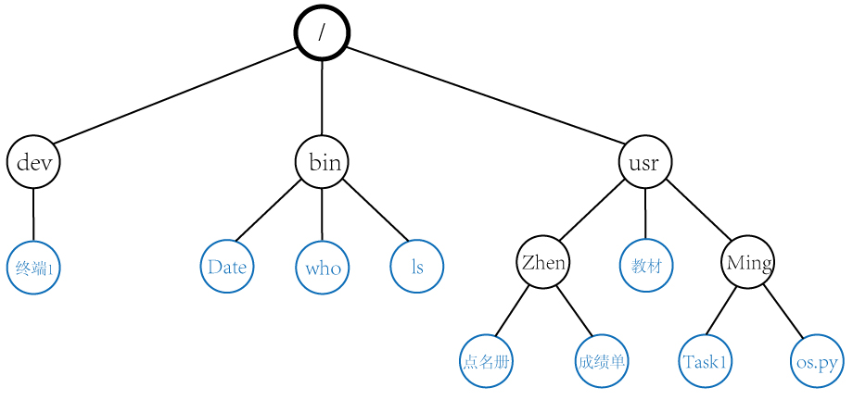
6.2 目录树结构
如何实现多个文件具有相同的文件名。目录树结构解决了这个问题。在文件系统目录树中，最顶层的节点为根目录，从根目录向下，每一个有分支的节点是一个子目录，而树叶节点（没有分支）就是一个文件。例如，下图所示，“/”所示节点为根节点，该节点为一个目录文件，其下有dev、bin、usr三个目录文件，usr目录下，又有阿珍的目录，小明的目录以及本教材文件。这样，即便阿珍和小明有同名的文件，两个文件所在路径是不同的，就可以区分这两个文件了。

Slide 63
6.2 目录树结构
目录查找是文件系统的一项很重要的工作，每当需要使用系统调用open打开文件时，必须要求给出路径名及文件名。例如，要打开小明写的名为os.py的Python文件，需要使用fd = open(“/usr/Ming/os.py”)进行打开，有了文件描述符fd后，就可以对该文件进行一系列操作了。
路径通常可以分为两类：绝对路径与相对路径。绝对路径是指从根向下直到具体文件的完整路径，如上述例子“/usr/Ming/os.py”就是一个绝对路径。但是，随着文件系统层次的增加，使用绝对路径变得十分繁琐。更糟的情况是，在某文件系统下写的程序要到另一个文件系统下去运行，如果使用绝对路径，要求两个文件系统有相同的目录树结构，这是不灵活的。为了解决这一系列的问题，在程序中除了使用绝对路径外，还可以使用相对路径。相对路径就是指目标文件的位置与当前所在目录的路径关系。相对路径中包含两个符号“.”、“..”，其中“.”表示当前目录，而“..”表示父节点目录。例如，在/usr/Ming/os.py中，“./”表示“/usr/Ming”目录，而“../”表示“/usr”目录。

Slide 64
6.2 目录树结构
普通我们读写一个文件的顺序是（1）open这个文件，参数包含了路径。（2）用一个循环来读/写(read/write)文件里的数据。为什么要先做open，而不是在每次在读写操作的时候去寻找路径呢？open的目的是什么？
仔细研究open函数，就会发觉open是个很花时间的操作，尤其是当路径要经过多重目录的时候。每一层目录都要做硬盘I/O操作，寻找下一个子目录，一层层地找下去，open包含了这么多I/O操作是花时间的。我们希望花时间的操作在循环之前只做一次，而不要在每次循环中都做一次。所以我们在循环前做open操作是有利的。而open操作的目的是（1）最终获得此文件数据在硬盘中的位置，（2）在路径遍历过程中，检查用户是否有权限来做此文件的操作。（3）当有多个进程要读写相同的文件时，有时需要利用open在读写前锁住文件，以取得文件的一致性。所以open的功用是多样的。

Slide 65
6.2 目录树结构
Python语言给编程者提供了一系列方便的文件读写操作函数，而这些文件操作函数的具体实现中，会调用之前所介绍的系统调用（软件中断）来要求操作系统提供服务，就是执行int指令。这些调用操作系统的细节较为复杂，一般用户是不需要知道细节的，用户只要享受Python所提供方便的文件读写函数就好了。所以，当小明要在os.py中打开Task1文件，只要了解Python为编程者提供了哪些文件操作函数就好了。
下一小节将对此展开进行介绍。

Slide 66
6.3 Python中的文件操作
Python提供了文件对象，并内置了open函数来获取一个文件对象。Open函数的使用：file_object = open(path,mode)。其中，file_object是调用open函数后得到的文件对象；path是一个字符串，代表要打开文件的路径；而mode是打开文件的模式，常用的模式如下表所示。
小明在os.py中要打开Task1文件进行读写，需要使用r+模式，实现如下：f = open('./Task1','r+')。简单一个语句便实现了打开文件的操作，之后对该文件的操作只需对新得到的文件对象f，使用文件对象提供的方法即可。
文件模式 | 解释
r | 以只读方式打开：只允许对文件进行读操作，不允许写操作。（默认方式）
w | 以写方式打开：文件不为空时清空文件，文件不存在时新建文件。
a | 追加模式：文件存在则在写入时将内容添加到末尾。
r+ | 以读写模式打开：打开的文件即可读又可写

Slide 67
6.3 Python中的文件操作——常用方法
下表给出了文件对象提供的常用方法，同第四章，参数中的[]符号表示括号中的值可以传递也可以不传递：
读写操作是文件操作的最主要的操作，下面将主要讲解表中的f.readline()、f.readlines()和f.writelines(list)方法。
方法 | 作用/返回 | 参数
f.close() | 关闭文件：用open()打开文件后使用close关闭。 | 无
f.read([count]) | 读出文件：读出count个字节。如果没有参数，读取整个文件 | [count]
f.readline() | 读出一行信息，保存于list：每读完一行，移至下一行开头。 | 无
f.readlines() | 读出所有行，保存在字符串列表中。 | 无
f.truncate([size]) | 截取文件，使文件的大小为size。 | [size]
f.write(string) | 把string字符串写入文件。 | 字符串
f.writelines(list) | 把list中的字符串写入文件，是连续写入文件，没有换行。 | 字符串

Slide 68
6.3 Python中的文件操作——读取文件内容
当小明打开文件Task1.txt后，想要读取该文件的内容，并打印出来。那么，os.py的实现如右方所示。
使用readlines方法后，返回一个list，该list的每一个元素为文件的一行信息。需要注意的是，文件的每行信息包括了最后的换行符“\n”，在进行字符串处理时，通常需要使用strip方法将头尾的空白和换行符号等等去掉。
#<程序：读取文件os.py>
f = open("./Task1.txt",'r');
fls = f.readlines()
for line in fls:
line = line.strip(); print (line)
f.close()

Slide 69
6.3 Python中的文件操作——写入文件
实例1将文件Task1的内容全部读入到fls列表中。实例二要将文件首字符为“3”的行中每一个数字加起来，不包括3，即“10 5 19 20 37”；然后，将结果写入到文件末尾。
分析：首先要获取首字符3，为此，可以用split()函数将每一行字符串按空格分解为每个元素不包含空格的list。然后判断list[0]是不是字符3。然后需要计算该list从1号元素开始的所有元素的和。最后，需要将结果写回文件，所以，文件的打开方式应为“r+”。
#<程序：读取文件os.py，计算并写回>
f = open("./Task1.txt",'r+'); fls = f.readlines()
for line in fls:
line = line.strip()
lstr = line.split()
if lstr[0] == '3':
res = 0
for e in lstr[1:]:
res+=int(e)
f.write('\n4 '+str(res)); f.close()

Slide 70
6.3 Python中的文件操作——经验谈
经验谈
open（）与close（）成对出现：在使用文件操作时，首先需要使用open（）打开文件，每次对文件操作完成后，不要遗忘close（）操作，将打开并操作完成的文件关闭。养成这个习惯可以避免程序出现很多奇怪的BUG。
事实上，每个进程打开文件的数量是有限的，每次系统打开文件后会占用一个文件描述符，而关闭文件时会释放这个文件描述符，以便系统打开其它文件。

Slide 71
6.4 学生实例的扩展
回顾本书第四章里Python面向对象编程实例，该例中实现了学生类与课程类，以及模拟考试等内容。
但是每一学期的信息不能只在Python运行一次就结束，因此需要将学期结束后学生信息保存到文件，以方便管理。对于统计后的成绩，需要为班主任查询学生成绩信息的接口，也要为学生提供个人成绩查询的接口。
本小节将实现一些常用的功能，例如班主任要查看GPA小于3.0的同学，或者选择学分不足13学分的学生等操作。
首先，以下程序将学生考试结果存储到命名为班级1的文件class1.txt中：根据文件操作相关方法，先将需要存入文件的内容存放至一个list（SaveToFile变量）中。然后使用open打开文件，设置为w模式，即文件打开可以进行写操作。接着，通过SaveToFile，将内容写入到打开的文件中。最后关闭所打开的文件。

Slide 72
6.4 学生实例的扩展——存储考试结果
请注意程序中StudentDict.values() 返回的是 class 'dict_values'，即dict_values对象。该对象支持遍历（iterable）但不支持索引（indexable）。
也就是说，可以使用for循环进行遍历，但是不能使用下标操作（索引）。在第四章中，因为函数中需要对其进行下标操作，所以在调用函数时需要使用list()将其转化成list对象。
而在这里，只做遍历操作，可以直接使用for stu in StudentDict.values():当然 for stu in list(StudentDict.values()): 也是正确的。
#<程序：存储考试结果到class1.txt文件>
…… #第四章<程序：学生数据库主程序>
SaveToFile = ["ID"," ","Name"," ","Credit"," ","GPA","\n"]
for stu in StudentDict.values():
SaveToFile.append(str(stu.StuID))
SaveToFile.append(" ")
SaveToFile.append(str(stu.name))
SaveToFile.append(" ")
SaveToFile.append(str(stu.Credit))
SaveToFile.append(" ")
SaveToFile.append(str(stu.GPA))
SaveToFile.append("\n")
f = open("class1.txt","w")
f.writelines(SaveToFile)
f.close()

Slide 73
6.4 学生实例的扩展——按要求查询
其次，为了方便信息查询，提供给班主任查询班级信息的函数select()。实现如下：该段程序需要四个参数，第一个参数是文件路径，后三个参数表示了一个条件，例如：col:"GPA"，op:">"，val:"3.0"，表示需要查询该班级中GPA>3.0的所有同学。该程序中，使用了eval(expression)函数，expression为一个字符串，存放了一个语句，如“5.0>3.0”，而eval将执行该条语句，返回True。对于以姓名为条件的查询，该函数仅提供“==”操作。此时需要注意的是，传入的expression语句中，需要在姓名字符串的前后使用引号。
#<程序：查询文件class1.txt中满足某条件的学生信息>
def select(path,col,op,val):
f = open(path,"r")
colNum = 0
if col == "ID":colNum = 0
elif col == "Name":colNum = 1
elif col == "Credit":colNum = 2
elif col == "GPA":colNum = 3
f.readline()
Info = f.readlines()
res = []
for e in Info:
e = e.strip()
eList = e.split()
if colNum != 1:
exp = eList[colNum] + op + val
else:
exp= "'"+eList[colNum]+"'"+op+"'"+val+"'"
if eval(exp):
res.append(e)
f.close()
return res

Slide 74
6.4 学生实例的扩展——使用查询例子
完成了查询函数的定义，下面还需要使用该查询函数——select()，例如，需要查询一班中，选课总学分大于等于15的同学。程序实现如下所示。
#<程序：使用查询，排序例子>
for e in select("class1.txt","Credit",">=","15"):
print (e)
#结果：
6 Brent 16 3.19
8 Daniel 16 1.56
9 Edward 19 1.63
……

Slide 75
6.4 学生实例的扩展——排序
最后，需要提供一个函数对全班学生的所有成绩进行排序，根据提供的不同参数进行不同排序。例如对学生按GPA从小到大排序或从大到小排序。实现程序#<程序：对文件class1.txt中学生进行排序>。
#<程序：对文件class1.txt中学生进行排序>
def sort(path,col,direct):
#direct表示排序方向，">"为从大到小排序，"<"相反。
colNum = 0
if col == "Credit":colNum = 2
elif col == "GPA":colNum = 3
if rev = False
if direct == ">":ifrev = True
f = open(path,"r")
f.readline()
Info = f.readlines()
res = []
for e in Info:
eList = e.split()
res.append(eList)
res = sorted(res, key=lambda res: res[colNum],reverse=ifrev)
#第三个参数为排序方向
f.close()
return res

Slide 76
练习题
研究及执行<程序：对文件class1.txt中学生进行排序>,这个程序是如何做出排序的？“key=lambda res: res[colNum]”代表了排序的key是用的列表[colNum]元素的值来排序。lambda函数是一种匿名函数，也就是个没有名字的函数。在等号前面的是参数，等号后面的是返回值。试试看。
>>>L = [('b',2),('a',1),('c',3),('d',4)] >>>print (sorted(L, key=lambda x:x[1])) 输出结果：[('a', 1), ('b', 2), ('c', 3), ('d', 4)]

